Slide 1
TÉCNICAS DE RECRUTAMENTO EXTERNO
Professor: Alexsandro Andrade

Slide 2
Anúncios em jornais e revistas especializadas
Anúncios em jornais e revistas costumam ser uma boa opção, dependendo do tipo de cargo a ser preenchido ou das competências a adquirir. Executivos, gerentes e funcionários de escritório se dão bem com jornais locais ou regionais.
Para empregados especializados, jornais mais populares são mais indicados. Se o cargo for muito específico, pode-se lançar mão de revistas especializadas. A crescente globalização criou muitas oportunidades para novas posições em todo o planeta, exigindo o conhecimento de outros idiomas e o domínio de técnicas de computação.

Slide 3
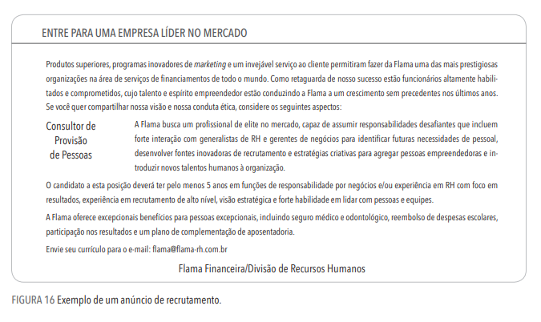

Slide 4
Anúncios em jornais e revistas especializadas
A construção do anúncio é importante. Deve-se ter sempre em mente como o candidato interpretará e poderá reagir ao anúncio. Especialistas em propaganda salientam que o anúncio deve possuir quatro características representadas pelas letras AIDA. A primeira é Atrair a atenção. O anúncio da Figura 16 ocupa uma considerável área da seção de classificados e atrai a atenção pelo tamanho e clareza gráfica.
A segunda é desenvolver o Interesse. O anúncio desperta o interesse no cargo pelo fato de mencionar a natureza desafiadora das atividades. A terceira é criar o Desejo pelo aumento do interesse ao mencionar aspectos como satisfação no trabalho, desenvolvimento de carreira, participação nos resultados e outras vantagens. Por fim, a Ação. O anúncio provoca uma ação ou providência do candidato, como enviar o seu CV pelo endereço eletrônico. A Internet tem sido a mídia preferida para o recrutamento externo para muitas organizações, tanto que muitas delas oferecem em seus sites um campo especial para o “trabalhe conosco”.

Slide 5
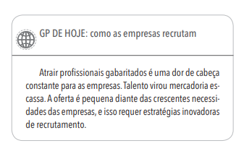

Slide 6
AGÊNCIAS DE RECRUTAMENTO
A organização pode, em vez de ir direto ao MRH, entrar em contato com agências de recrutamento para se abastecer de candidatos que constam de seus bancos de dados. As agências podem servir de intermediárias para fazer o recrutamento.

Slide 7
Existem três tipos de agências de recrutamento:
Agências operadas pelo governo: nos níveis federal, estadual ou municipal, por meio de secretarias do trabalho ou entidades relacionadas com emprego.
Agências associadas com organizações não lucrativas: como associações profissionais ou não governamentais. O Centro de Integração Empresa- - Escola (CIEE) é um belo exemplo. Muitas universidades mantêm órgãos de contato entre formandos e empresas da comunidade com a finalidade de colocação profissional. Algumas delas têm associações de ex-alunos que ajudam nas colocações e nas recolocações.

Slide 8
Existem três tipos de agências de recrutamento:
3. Agências particulares ou privadas de recrutamento: são importantes fontes de pessoal gerencial e de escritório. Algumas cobram taxas exclusivamente da organização para cada candidato admitido em relação com o salário de admissão. Em geral, o candidato nada paga.

Slide 9
As agências de recrutamento são eficazes em situações como:
A organização não possui um órgão de RH e não está preparada para recrutar ou selecionar pessoas de certo nível ou trabalhar com competências distintas.
Há necessidade de atrair grande número de candidatos qualificados e a organização não se sente capaz.
O esforço de recrutamento visa a alcançar pessoas que estejam atualmente empregadas e que não se sentem confortáveis em lidar diretamente com empresas concorrentes.
O preenchimento do cargo é confidencial e não pode ser divulgado ao mercado ou internamente

Slide 10
A utilização de agências requer os seguintes cuidados:
• Dar à agência uma descrição completa e acurada do cargo a preencher ou das competências requeridas. A agência precisa compreender exatamente o cargo a ser preenchido para proporcionar um conjunto adequado de candidatos.
• Especificar à agência quais são as ferramentas a utilizar na seleção dos candidatos potenciais, como formulários de emprego, testes e entrevistas, como parte do processo seletivo e os aspectos relevantes para o cargo ou competências.

Slide 11
A utilização de agências requer os seguintes cuidados:
• Proporcionar retroação adequada à agência, ou seja, quais são os candidatos rejeitados e qual foi a razão da rejeição.
• Se possível, desenvolver um relacionamento de longo prazo com uma ou duas agências. Pode ser vantajoso designar uma pessoa para servir de ligação entre a organização e a agência e coordenar necessidades futuras de recrutamento.

Slide 12
TÉCNICAS DE RECRUTAMENTO EXTERNO
Contatos com escolas, universidades e agremiações
Cartazes ou anúncios em locais visíveis
Apresentação de candidatos por indicação de funcionários
Consulta a banco de candidatos ou banco de talentos
Recrutamento virtual

Slide 13
